Slide 1
Estado final de avance del proyecto:
Software de Administración de Talleres Automotrices
Integrantes: Jose Herrera C
Ignacio Toledo T
Isaac Bravo M
Profesores: Alejandro Sepulveda Montero
Juan Pablo Mellado
Fecha de presentación: 19/11/2024

Slide 2
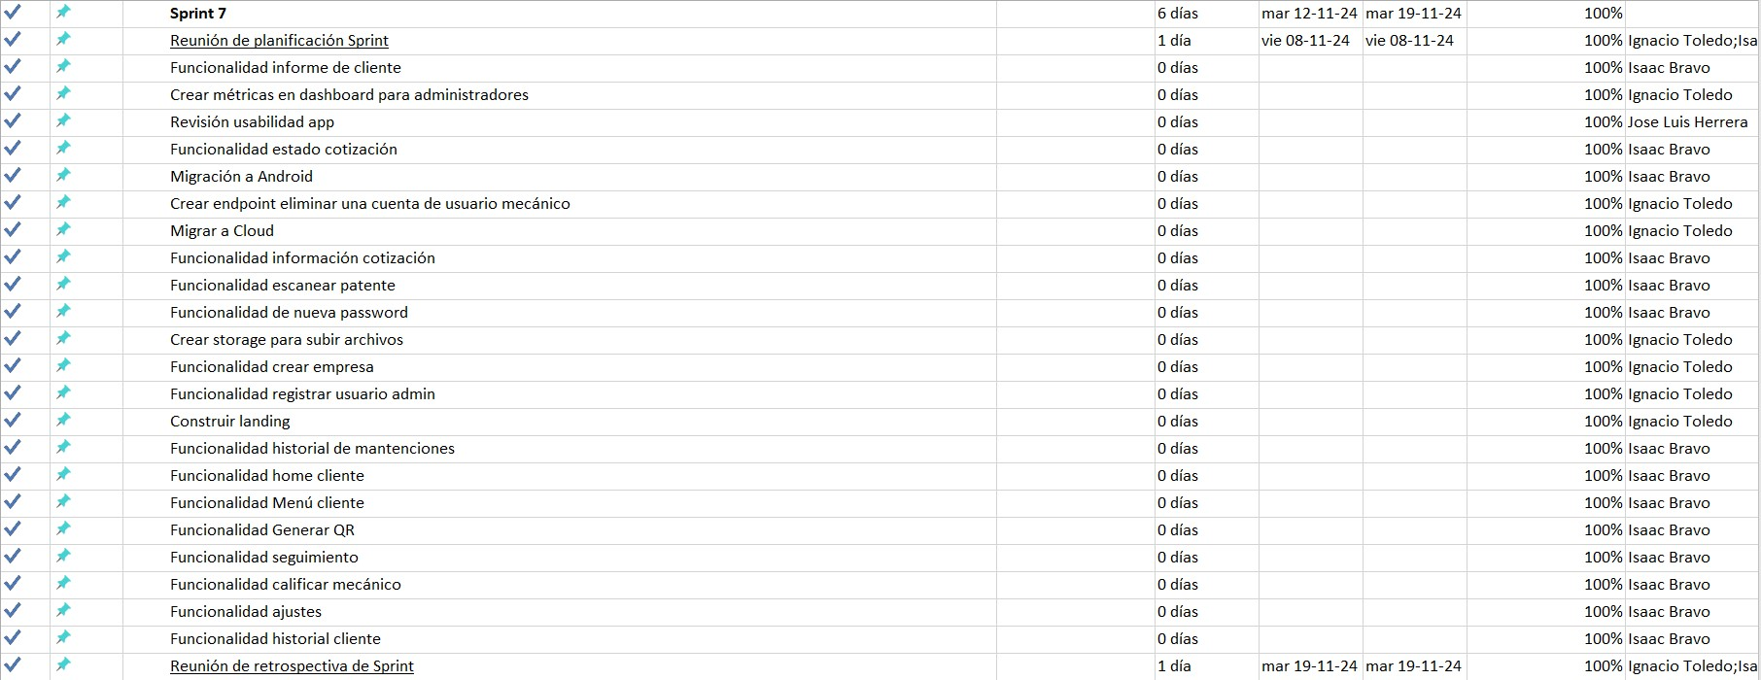
Planificación

Slide 3
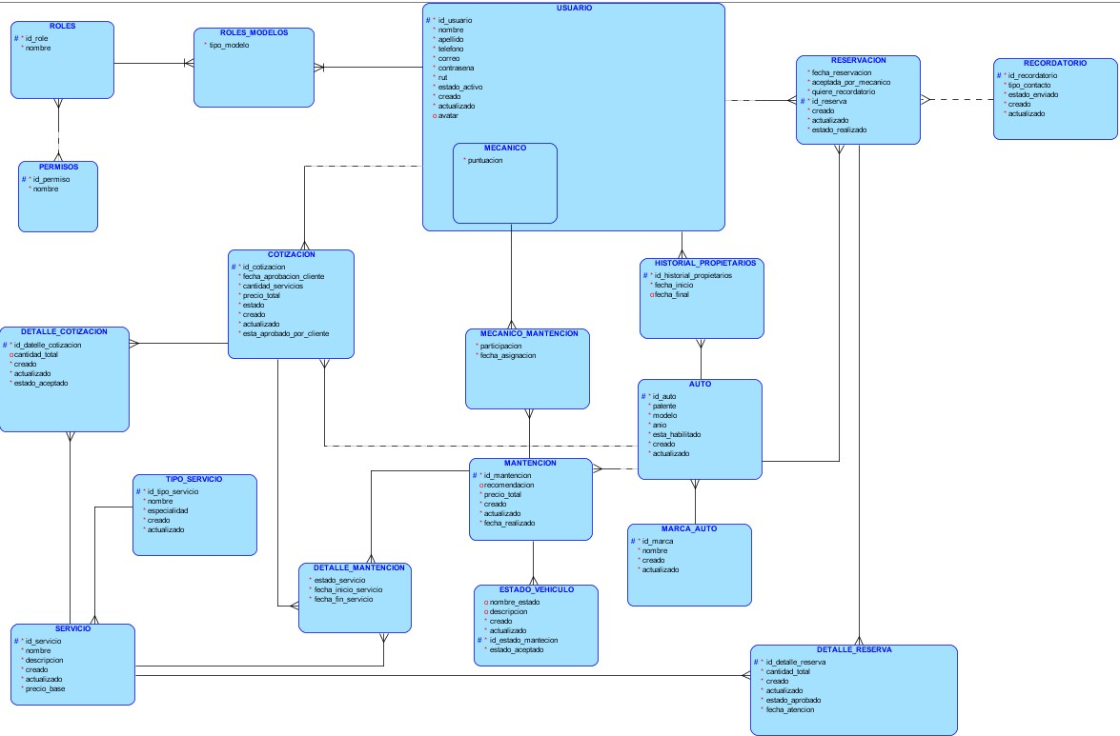
Modelo de datos

Slide 4
Requerimientos funcionales y no funcionales
QR con información del vehículo
El sistema debe permitir al cliente generar un código QR con los datos actualizados de su vehículo, que será utilizado por el mecánico durante el servicio.
2. Escaneo de patente
El sistema debe permitir a los mecánicos escanear la patente del vehículo para obtener información sobre el mismo, incluyendo el historial de mantenciones y datos relevantes para el servicio.
Compatibilidad
El sistema debe ser compatible con las versiones más utilizadas del sistema operativo Android, así como con los navegadores más utilizados (Chrome, Safari, Edge y Firefox).
2. Disponibilidad
El sistema debe estar disponible el 99.5% del tiempo durante el horario de atención de los talleres.

Slide 5
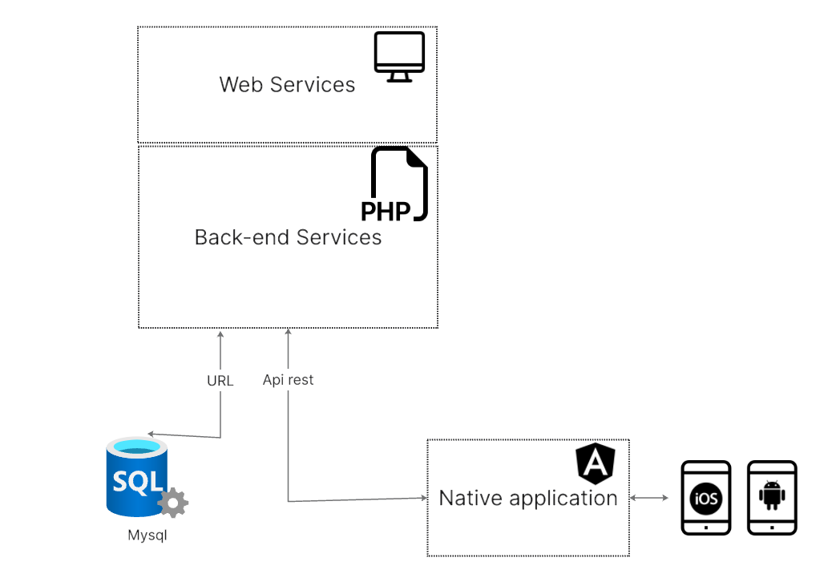
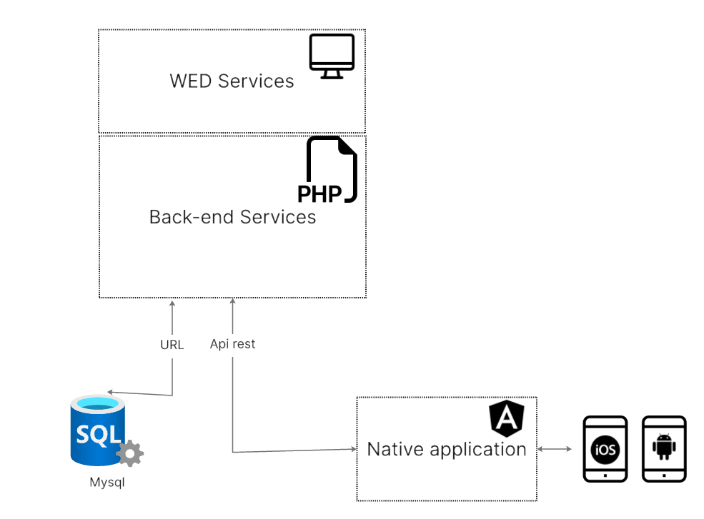
Arquitectura

Slide 6
Documentación
Como equipo tenemos listos la siguiente documentación relacionada al proyecto:
Acta de constitución.
Diagrama del modelo de datos.
Arquitectura del proyecto.
Documentación de requerimientos y funcionalidades.
Asignación de responsabilidades (RACI).
Carta Gantt.
Cierre del proyecto.
Reglas de negocio.

Slide 7
Desarrollo
El equipo ya ha completado al 100% la fase de desarrollo por lo que se han finalizado los siguientes módulos:
Módulo de autenticación para clientes y mecánicos
Módulo de registro de clientes y vehículos
Módulo de servicios
Dashboard para el administrador del taller con diversas funcionalidades.
Módulo de mantenimiento e historial para el mecánico.
Módulo de mantenciones
Módulo de historial (en mecánico y cliente)
Módulo de seguimientos de mantenciones (en mecánico y cliente)

Slide 8
Conclusión
Podemos concluir como equipo, que hemos cumplido en lo que respecta al desarrollo y la documentación relacionada al proyecto, en cuanto a la planificación, a pesar de que se tuvo que modificar la carta Gantt en el camino debido a la aparición de inconvenientes que provocaron un retraso en las tareas, logramos completar los 7 sprints señalados en ella. Y en vista de lo señalado anteriormente es que logramos finalizar el desarrollo de nuestro proyecto.

